Slide 1
MK les 4
D18v

Slide 2
Wat gaan we doen?
Presentaties kinderziekten per groep
Test maken over kinderziekten
Theorie griep
Taak 3B maken in wiki

Slide 3
Kahoot
Ga naar getkahoot.it
Vul de code in die op het scherm komt

Slide 4
Filmpje griep
https://www.thuisarts.nl/griep/ik-heb-griep#video-7842

Slide 5
Griep
Griep heet officieel ‘influenza’
Bij influenza is er sprake van een luchtwegontsteking die wordt veroorzaakt door een influenzavirus.
Besmetting vindt plaats door inademing van aangehoeste, besmette druppeltjes of door contact met andere uitscheidingsproducten van een patiënt (denk bijv. aan elkaar een hand geven).

Slide 6
Kenmerken van de griep
Een paar dagen na de besmetting een snelle temperatuurstijging
Koude rillingen
Binnen enkele uren voelt de patiënt zich ziek (hoofdpijn, pijn in de spieren, keelpijn en hoesten)
Klachten lijken op een fikse verkoudheid, verdwijnen meestal weer binnen enkele dagen.
Duur van herstel kan 2-3 weken zijn.

Slide 7
Complicaties bij griep
Als er aanwijzingen zijn dat er meer aan de hand is. Klachten van bijvoorbeeld:
Koorts langer dan 5 dagen zonder sprake van verbetering → zieker worden
Terugkerende koorts
Kortademigheid en ophoesten van veel slijm
Kans op longontsteking of bacteriële ontsteking

Slide 8
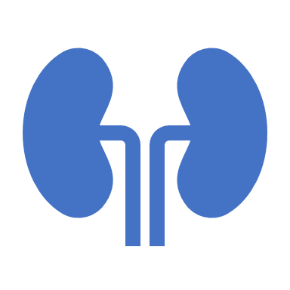
Risicogroepen
Bij sommige patiënten is de kans op complicaties bij griep groter. Zij behoren tot de zogenoemde risicogroepen.
Wat zijn risicogroepen bij de griep?
Patiënten > 60 jaar
Patiënten met longziekten (astma, chronische bronchitis, longemfyseem)
Patiënten met hartziekten
Patiënten met diabetes
Patiënten met nieraandoeningen
Patiënten met weinig weerstand door andere ziekten of door een medische behandeling
Patiënten in een leeftijd van 6 maanden tot 18 jaar die langdurig salicylaten gebruiken
Patiënten met een verstandelijke handicap die in een instelling wonen
Patiënten met een verminderde weerstand tegen infecties, bijvoorbeeld door levercirrose

Slide 9
Actieve immunisatie
Hierbij maakt het lichaam zelf antistoffen + geheugencellen aan na contact met een ziekteverwekker.
Natuurlijk: je loopt een ziekte op en maakt daarbij geheugencellen en antistoffen aan.
Het nut: niet weer ziek worden. Beter worden door afweerreactie en voor langere duur beschermd zijn tegen opgelopen infectieziekte.
Kunstmatig: via vaccinatie: inspuiten van verzwakte of dode ziekteverwekkers.
Het nut: ziek zijn voorkomen. Voor langere duur beschermd zijn tegen nog niet opgelopen infectieziekten.
Vraag: wat is de griepprik voor soort immunisatie?

Slide 10
Passieve immunisatie
Hierbij maakt het lichaam zelf niet de antistoffen aan, maar krijgt ze van buitenaf binnen. Daarna worden ze vrij snel afgebroken in het lichaam.
Natuurlijk: sommige antistoffen via placenta, via moedermelk.
Het nut: tijdelijk voorkomen om ziek te worden. Je krijgt antistoffen binnen die nog niet aangemaakt kunnen worden.
Kunstmatig: injectie met antistoffen tegen de opgelopen ziekteverwekker.
Het nut: beter worden. Antistoffen die in het lichaam aanwezig zijn kunnen niet (tijdig) zelf aangemaakt worden tegen de ziekteverwekker.

Slide 11
Opdracht
Aan de slag met taak 3B

